Slide 1
PORTFOLIO
Notes:
제목

Slide 2
Notes:
포트폴리오의 간략한 설명

Slide 3
INDEX
1
RESUME
2
PROJECT 01
3
PROJECT 02
4
RESUME
사이트
기존사이트 문제점
리디자인 전략
스케치
프로토 타입
서체 & 색상
디자인 & 코드
로고
사이트
기존사이트 문제점
리디자인 전략
스케치
프로토 타입
서체 & 색상
디자인 & 코드
로고
사이트
기존사이트 문제점
리디자인 전략
스케치
프로토 타입
서체 & 색상
디자인 & 코드
로고
사이트
기존사이트 문제점
스케치
프로토 타입
서체 & 색상
디자인 & 코드
로고
Notes:
목차

Slide 4
1 RESUME
RESUME | Font & color
Notes:
간지 1-이력서

Slide 5
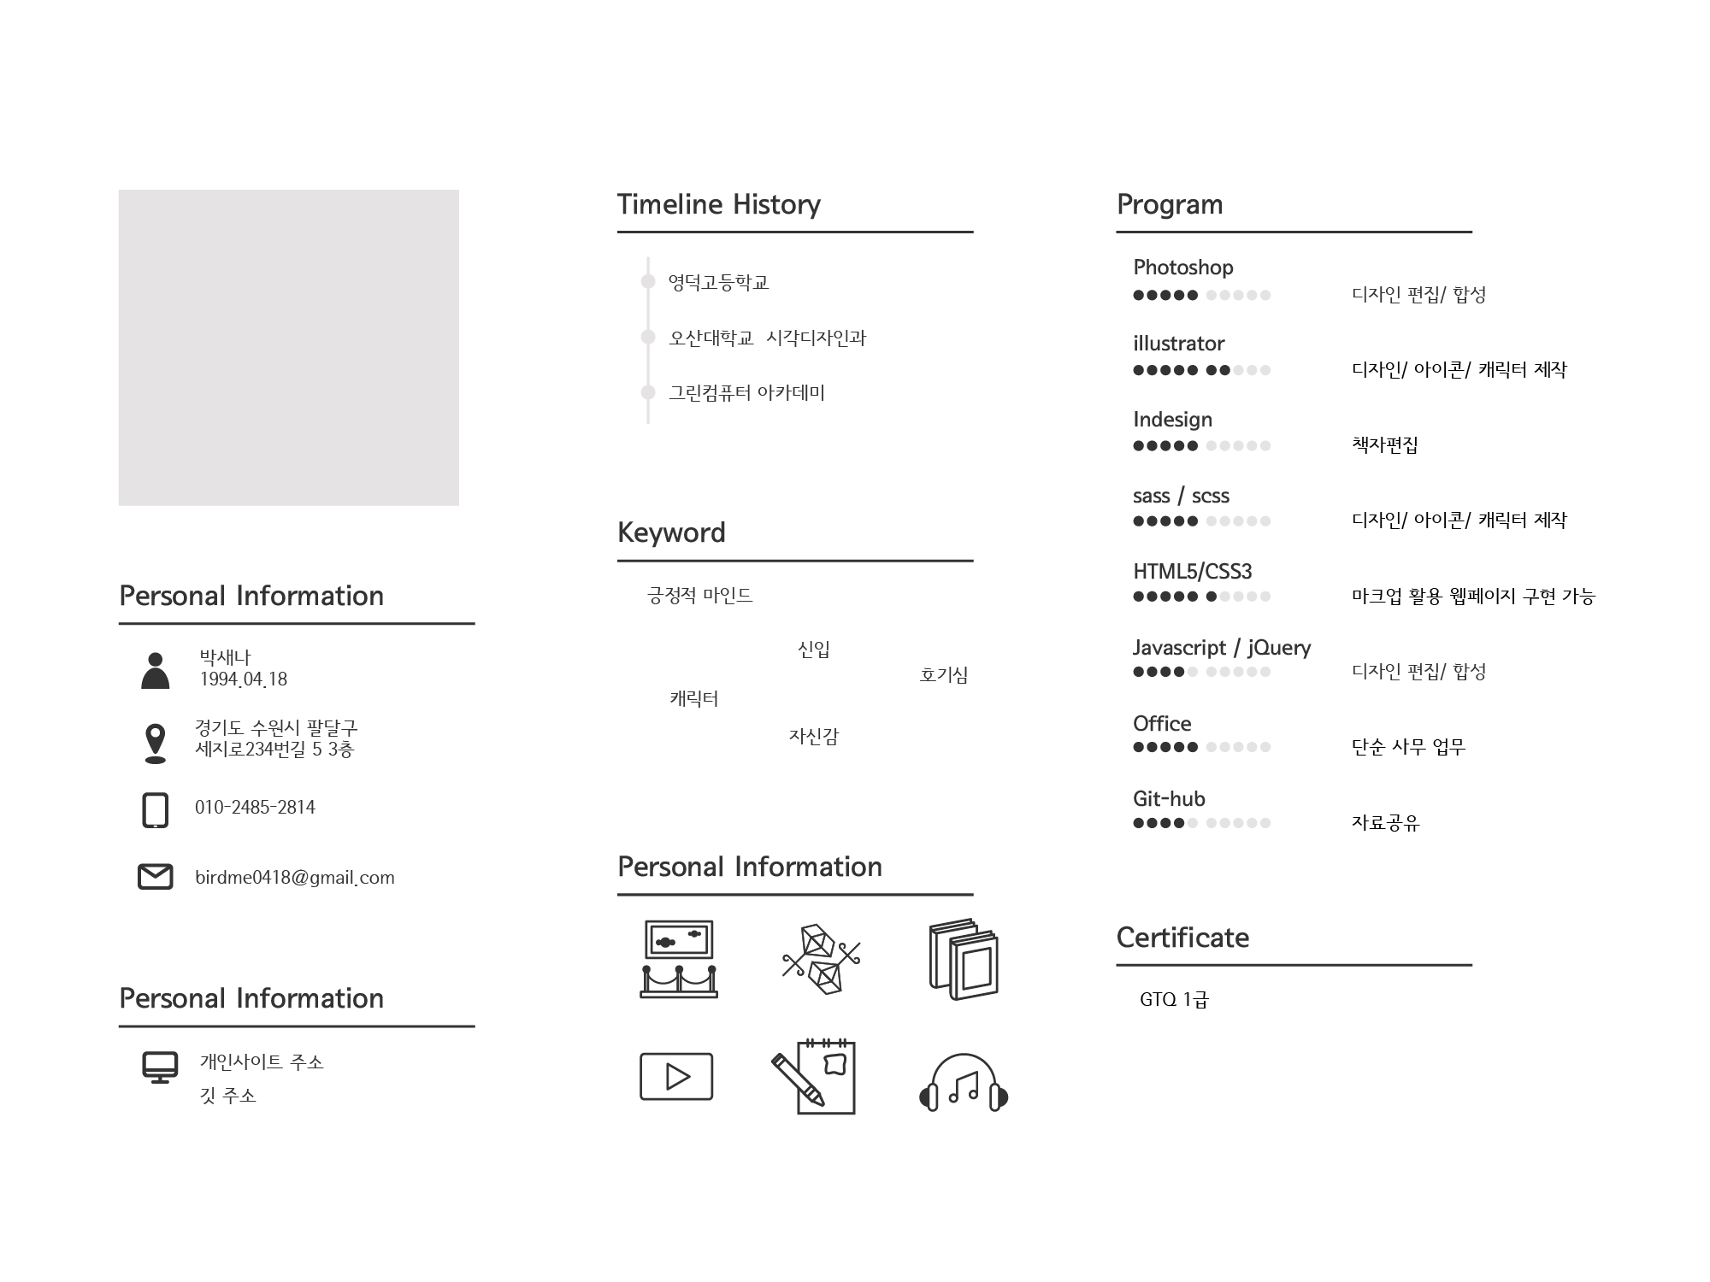
RESUME 이력서
Notes:
이력서.JPG

Slide 6
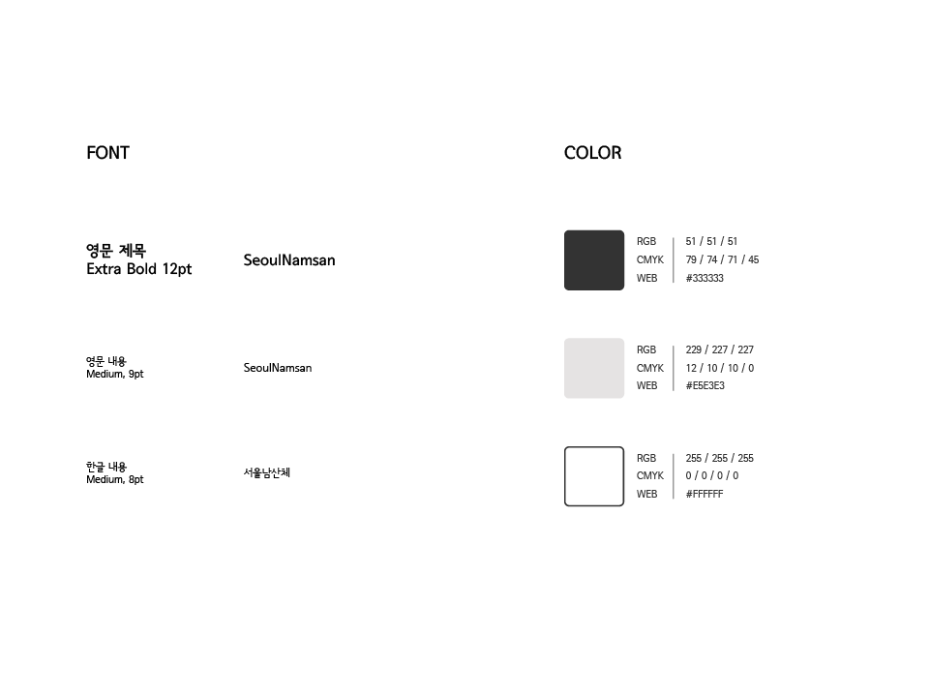
RESUME Font & color 이력서 서체 & 색상

Slide 7
2 PROJECT 01
SITE | SITE ANALTSIS | CONCEPT | SKETCH | PROTOTYPE | DESIGN & CODE
Notes:
첫번째 프로젝트: 텀블벅 사이트 리뉴얼

Slide 8



SITE 사이트
Idea making
promotion
&
attainment
relay
Tumblbug?
텀블벅 이라는 사이트는 창작자와 후원자를 이어주는 징검다리 같은 역할을 합니다.
후원자는 정해진 기간 동안 후원금을 모으기 위해 열심히 홍보를 하고 목표금액을 달성하게 되면 후원금이 창작자에게 전달되어
후원자들이 받을 물건을 제작하게 됩니다.
제작 기간이 길 수도 있어 창작자들은 틈틈이 진척사항을 알리고 약속한 물건을 전달하는 방식으로 운영되고 있습니다.
Notes:
사이트 설명
텀블벅이란 사이트는

Slide 9
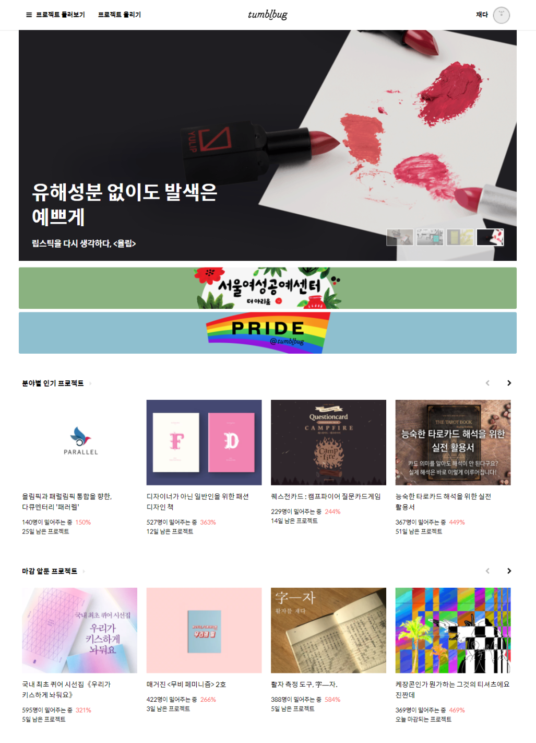
SITE 사이트
브랜드 유형
크라우드 펀딩 사이트
브랜드 컨셉
심플
주요 고객층
시중에 없는 독특하고 의미있는 물건을 찾는 사람들
기존 주소
https://tumblbug.com/
리뉴얼 주소
제작 프로그램
Photoshop, Illustrator, html, css
디바이스
PC 960 – 1024px
참여도
기획 100%, 디자인100%, 코딩100%
Notes:
사이트 정보

Slide 10
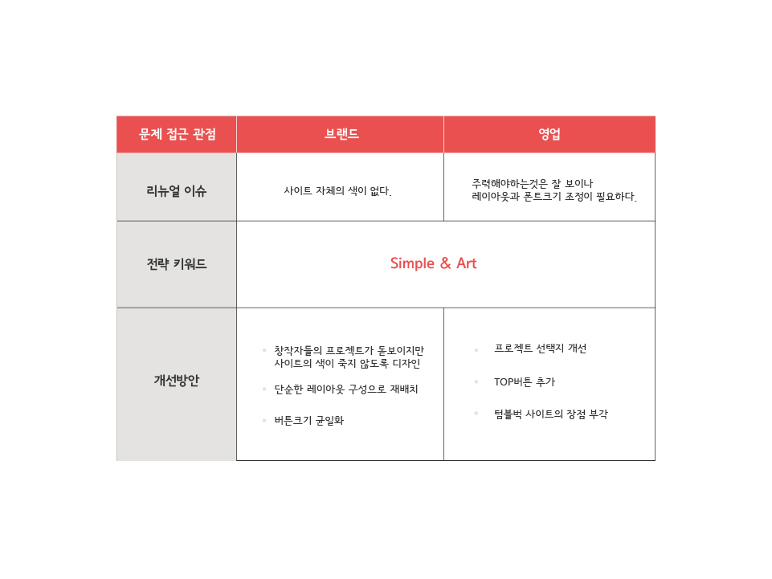
SITE ANALYSLS 기존 사이트의 문제점
Notes:
사이트의 분위기와 맞지 않는 투박한 폰트
사이트 자체의 컬러감이 없다.
긴 cantent page 에 비해 상단으로 올라갈 수 있는 장치가 없다.
프로젝트 상세설명을 본 후에 선택지를 고를 때 두세번 스크롤을 움직여야 하는 불편함이 있다.
버튼영역은 확실하지만 크기가 일정하지 않다.

Slide 11
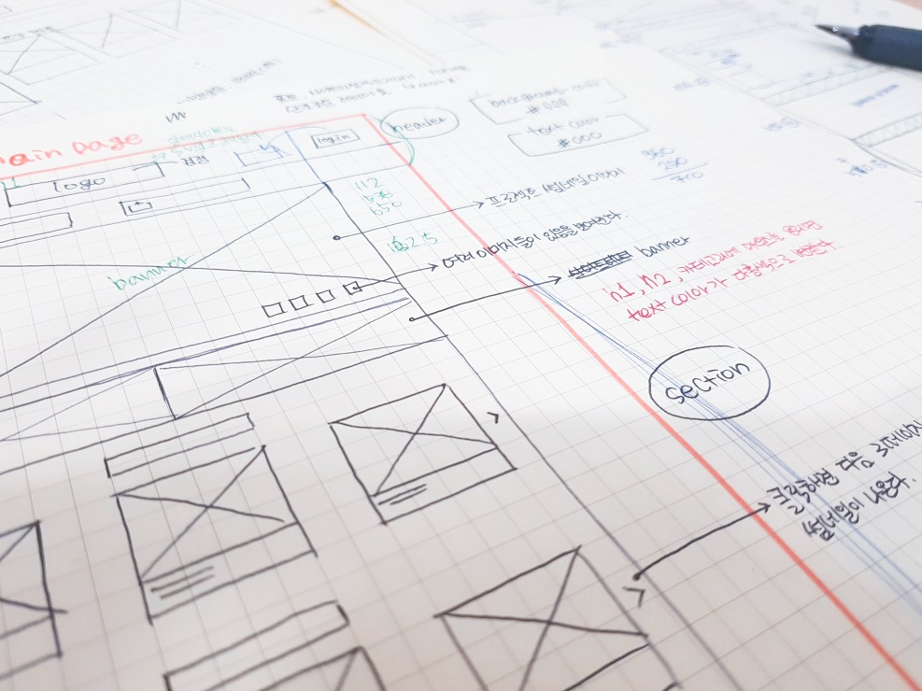
SKETCH 스케치

Slide 12
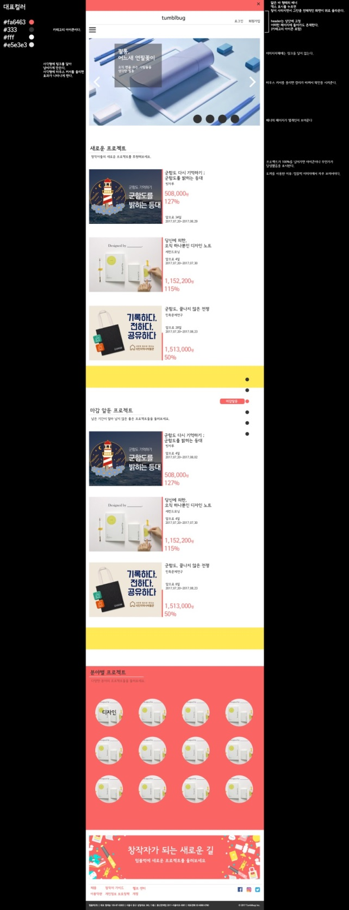
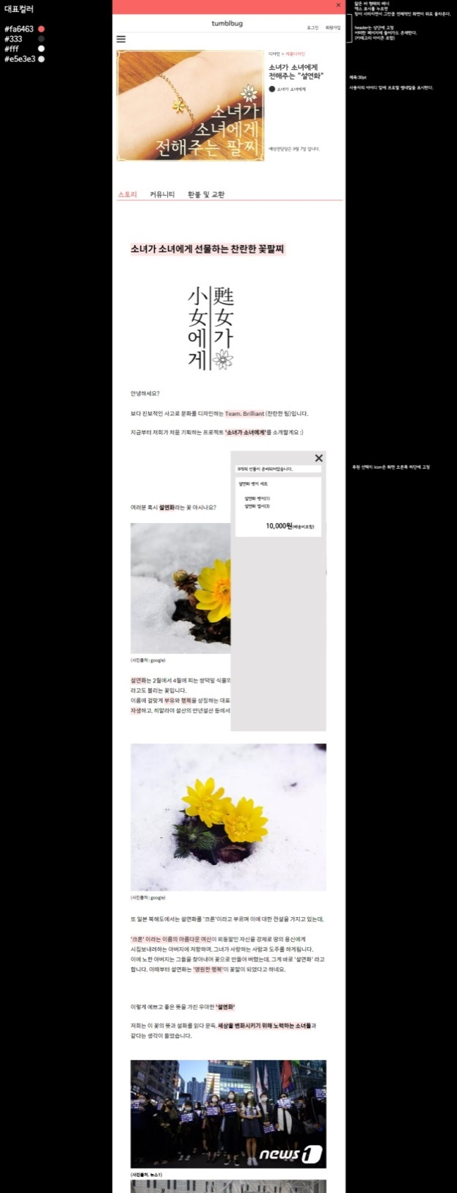
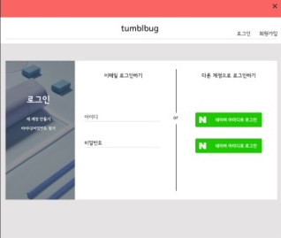
RPOTO TYPE 프로토 타입
main
project
login

Slide 13
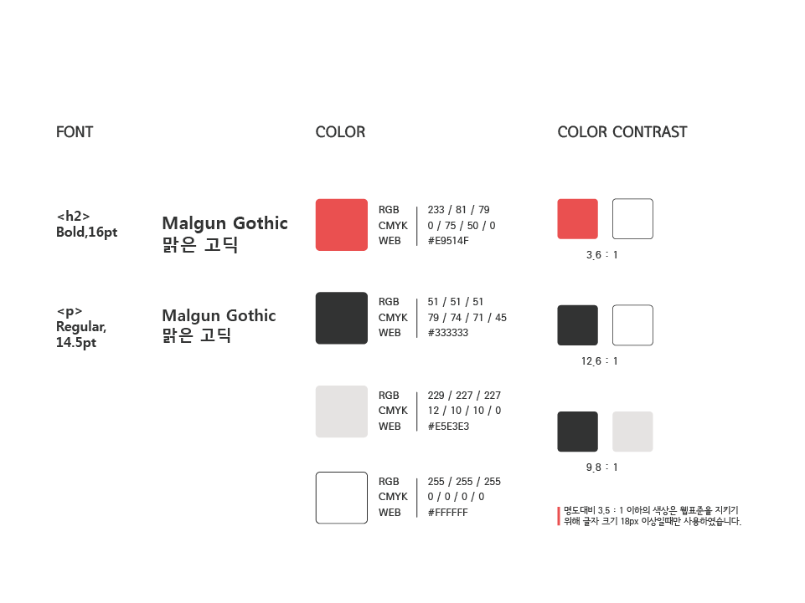
Font & color 서체 & 색상

Slide 14
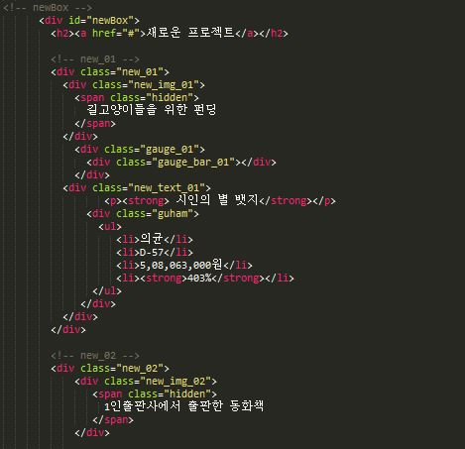
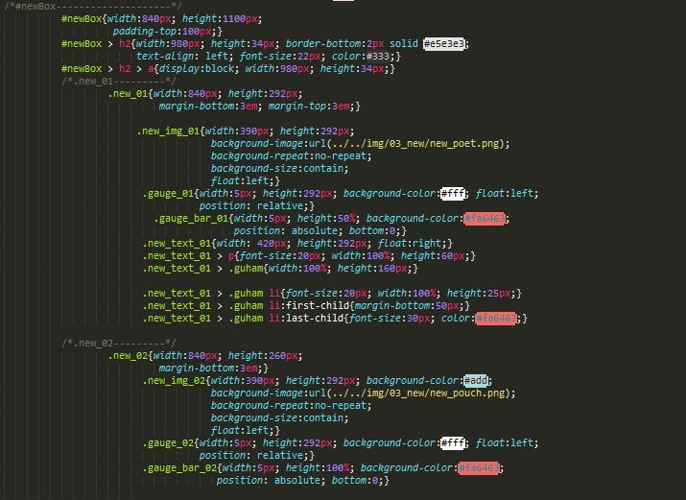
main page design 메인 페이지
HTML
CSS

Slide 15
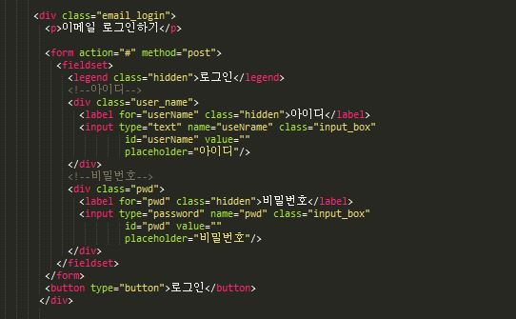
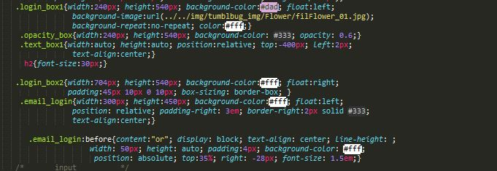
login page design 로그인 페이지
HTML
CSS

Slide 16
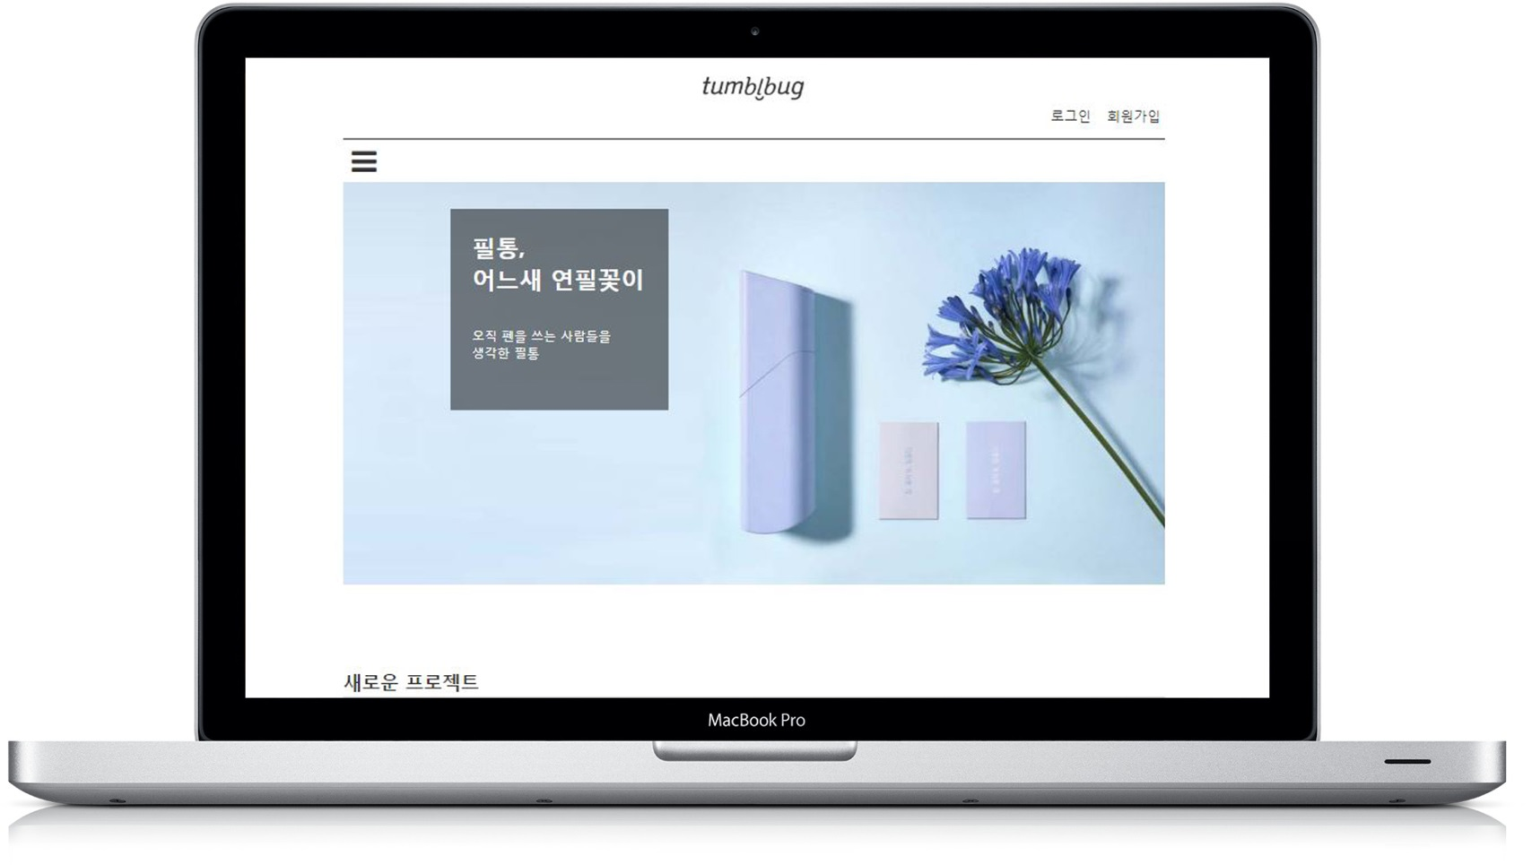
DESIGN & CODE 디자인 & 코드
사이트 주소:

Slide 17
3 PROJECT 02
SITE | SITE ANALTSIS | CONCEPT | SKETCH | PROTOTYPE | DESIGN & CODE
Notes:
첫번째 프로젝트: 텀블벅 사이트 리뉴얼

Slide 18
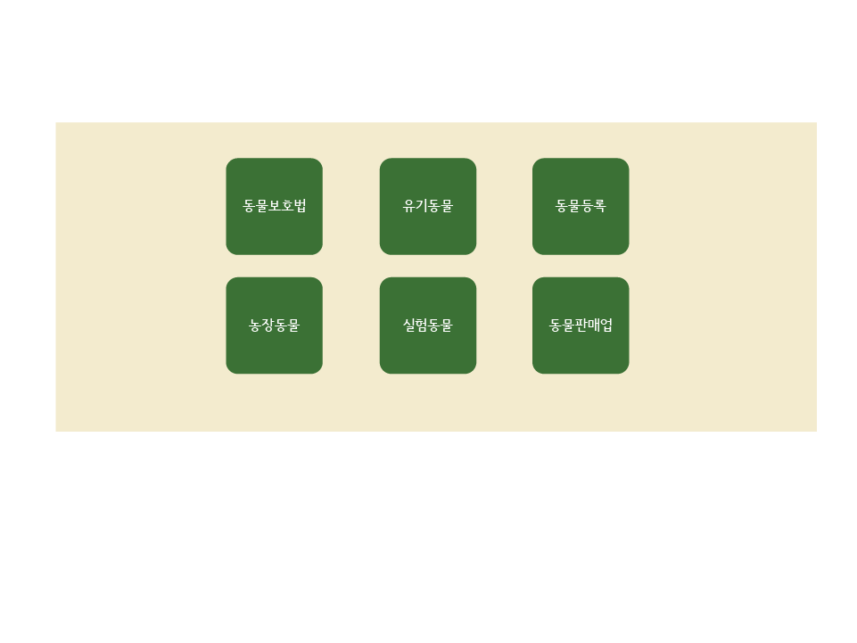
SITE 사이트
동물보호관리 시스템?
텀블벅 이라는 사이트는 창작자와 후원자를 이어주는 징검다리 같은 역할을 합니다.
후원자는 정해진 기간 동안 후원금을 모으기 위해 열심히 홍보를 하고 목표금액을 달성하게 되면 후원금이 창작자에게 전달되어
후원자들이 받을 물건을 제작하게 됩니다.
제작 기간이 길 수도 있어 창작자들은 틈틈이 진척사항을 알리고 약속한 물건을 전달하는 방식으로 운영되고 있습니다.
Notes:
사이트 설명

Slide 19
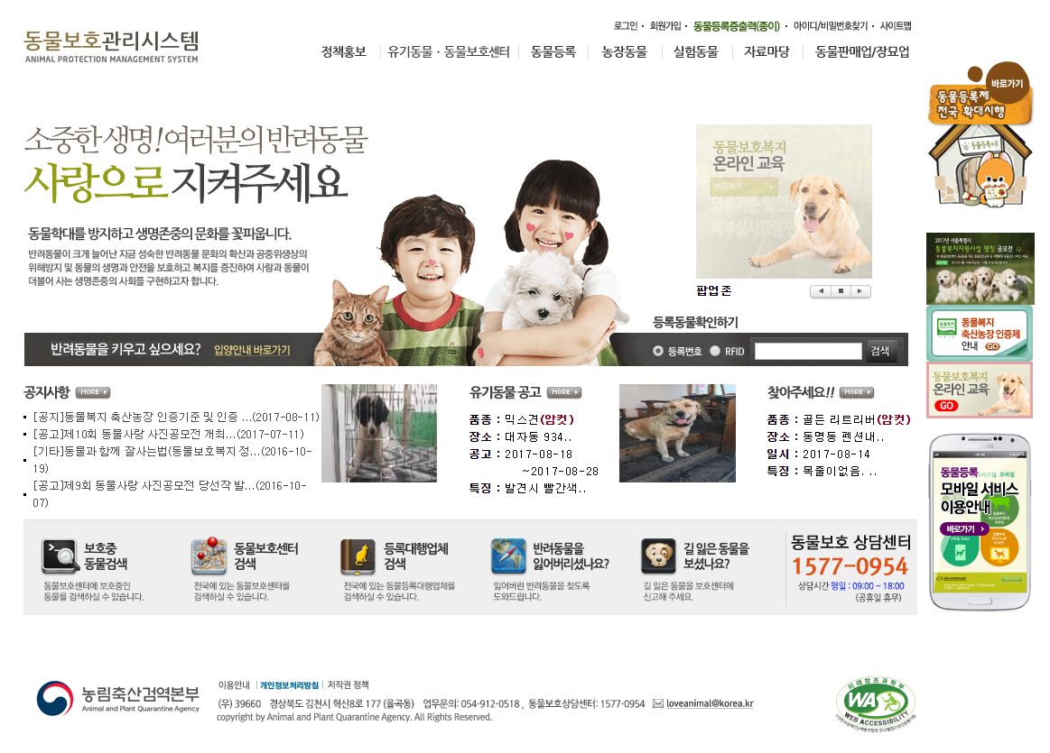
SITE 사이트
브랜드 유형
동물보호, 관리 사이트
브랜드 컨셉
따뜻함, 친근함
주요 고객층
동물관련 직업 종사자, 반려동물이 있는 사람들
기존 주소
http://www.animal.go.kr/portal_rnl/index.jsp
리뉴얼 주소
제작 프로그램
Photoshop, Illustrator, html, css, js
디바이스
PC 1920 – 1024px
참여도
기획 100%, 디자인100%, 코딩100%
Notes:
사이트 정보

Slide 20
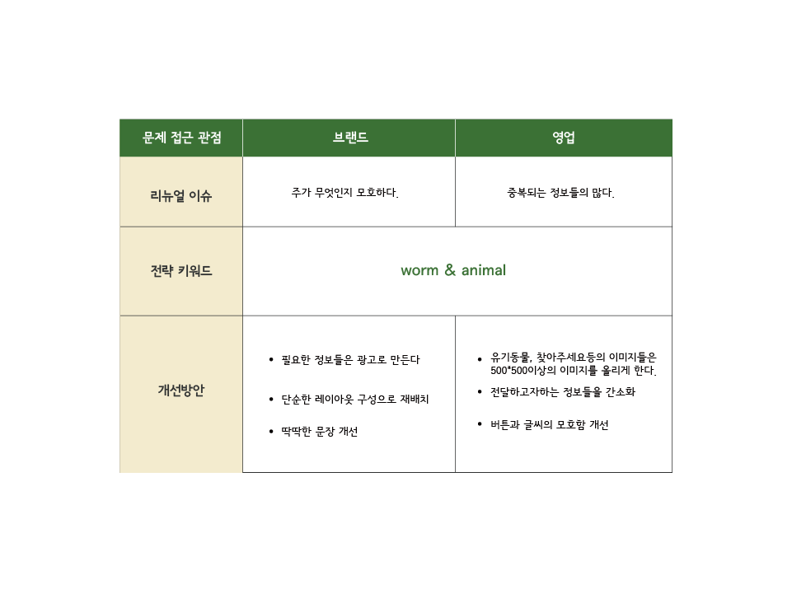
SITE ANALYSLS 기존 사이트의 문제점
Notes:
사이트의 분위기와 맞지 않는 투박한 폰트
사이트 자체의 컬러감이 없다.
긴 cantent page 에 비해 상단으로 올라갈 수 있는 장치가 없다.
프로젝트 상세설명을 본 후에 선택지를 고를 때 두세번 스크롤을 움직여야 하는 불편함이 있다.
버튼영역은 확실하지만 크기가 일정하지 않다.

Slide 21
SKETCH 스케치

Slide 22

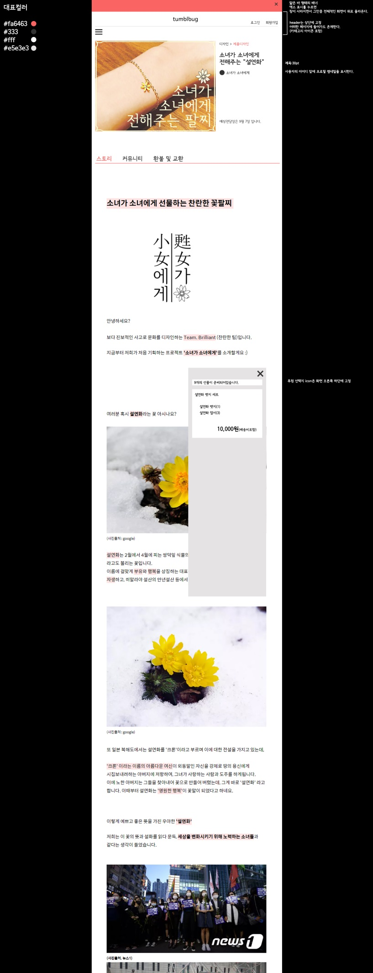

RPOTO TYPE 프로토 타입

Slide 23
Font & color 서체 & 색상
FONT
COLOR
COLOR CONTRAST
<h2>
Bold, 16pt
Malgun Gothic
맑은 고딕
RGB
CMYK
WEB
250 / 100 / 99
0 / 75 / 50 / 0
#FA6463
RGB
CMYK
WEB
51 / 51 / 51
79 / 74 / 71 / 45
#333
<p>
Re, 14.5pt
Malgun Gothic
맑은 고딕
RGB
CMYK
WEB
227 / 229 / 229
12 / 10 / 10 / 0
#E5E3E3
RGB
CMYK
WEB
227 / 229 / 229
0 / 0 / 0 / 0
#FFF

Slide 24
main page design 메인 페이지
HTML
CSS

Slide 25
login page design 로그인 페이지

Slide 26
DESIGN & CODE 디자인 & 코드

